Slide 1
وسط اللسان
وسط اللسان مع ما يليه من سقف الحنك الأعلى
ياء غير مدية
ش
ج

Slide 2
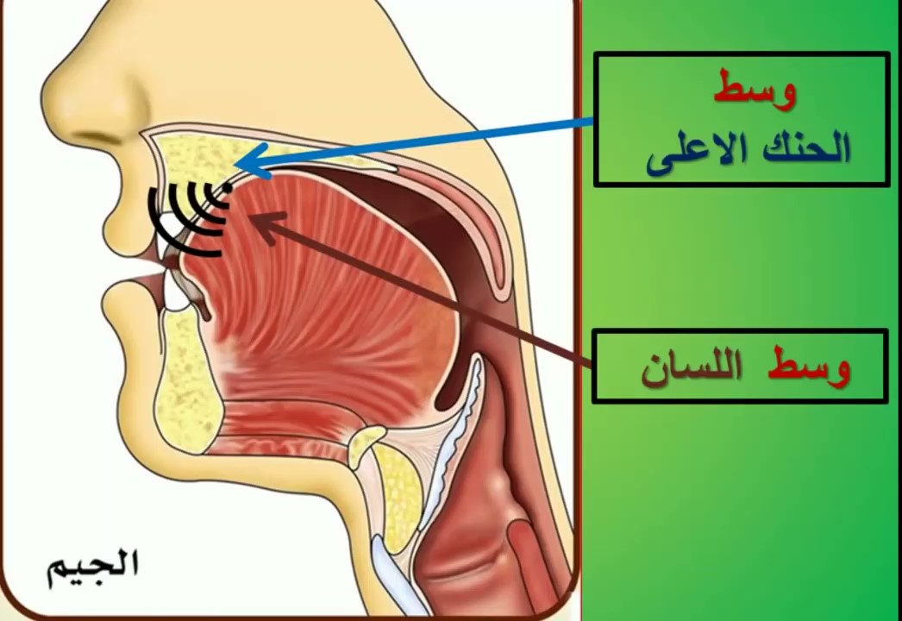
حرف الجيم

Slide 3
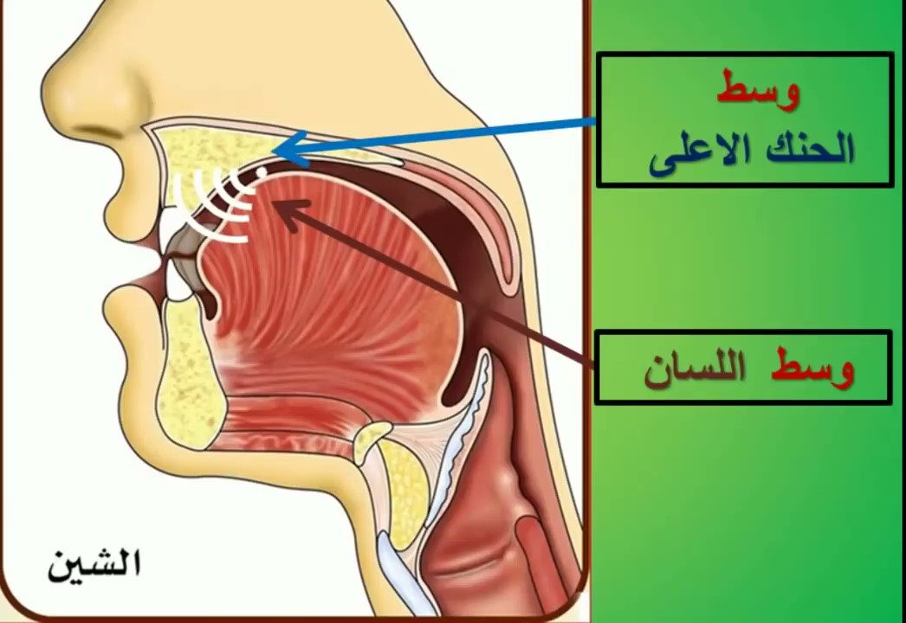
حرف الشن

Slide 4
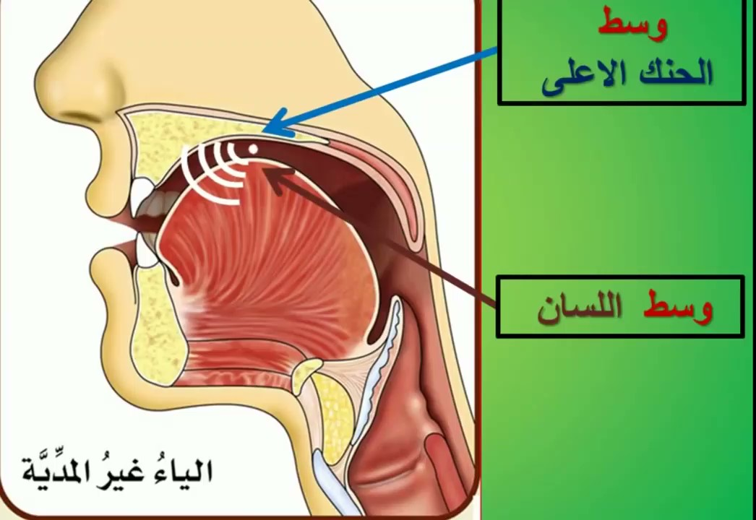
حرف الياء غير المدية

